Slide 1
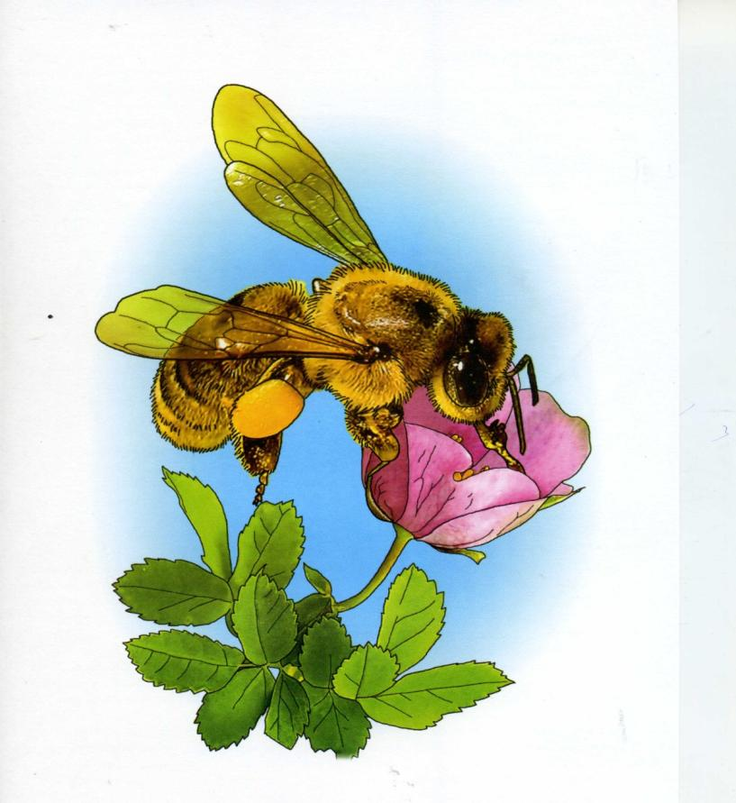
Презентация логопедического занятия в подготовительной к школе логогруппе. Лексическая тема: «Полевые цветы».
Подготовила:
учитель-логопед
Курбанова В.М.

Slide 2
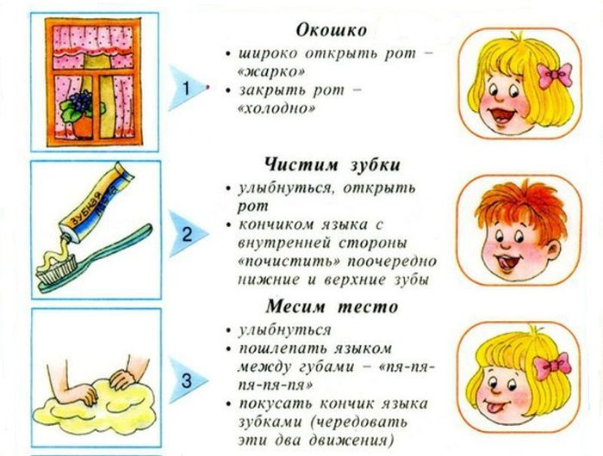
Артикуляционная гимнастика

Slide 5
Повтори

Slide 8
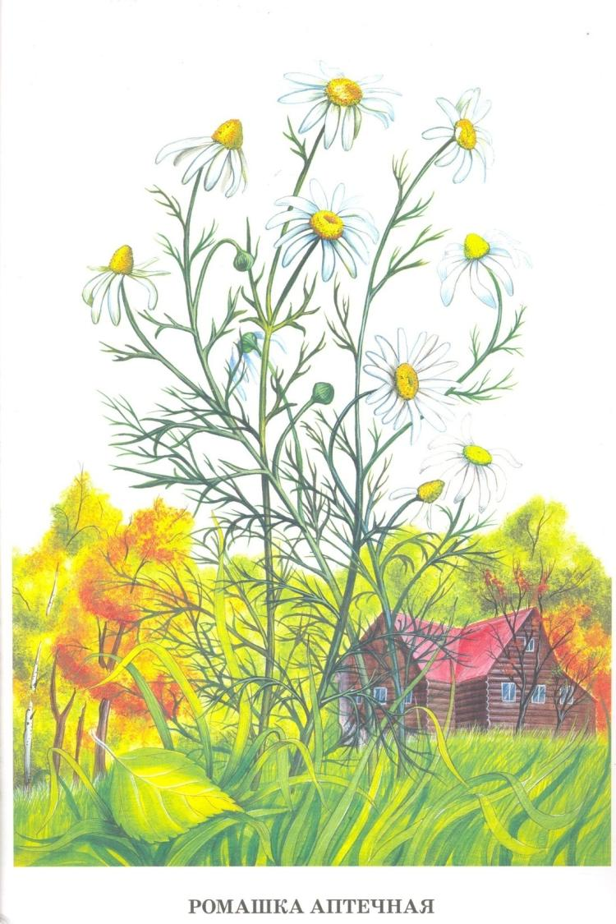
Его яркий желтый глаз смотрит ласково на нас. (Ромашка)

Slide 9
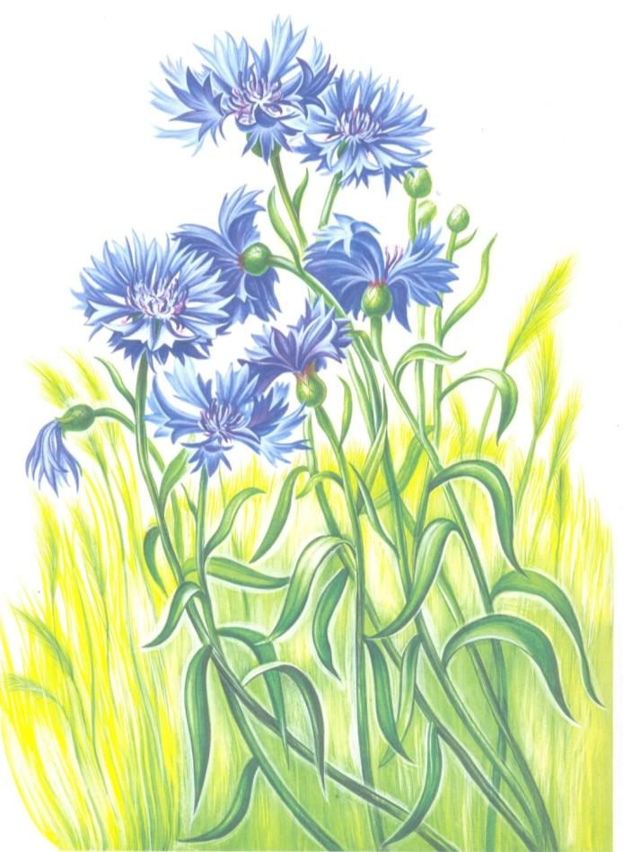
Синий, маленький цветок Он зовется… (василек)

Slide 10
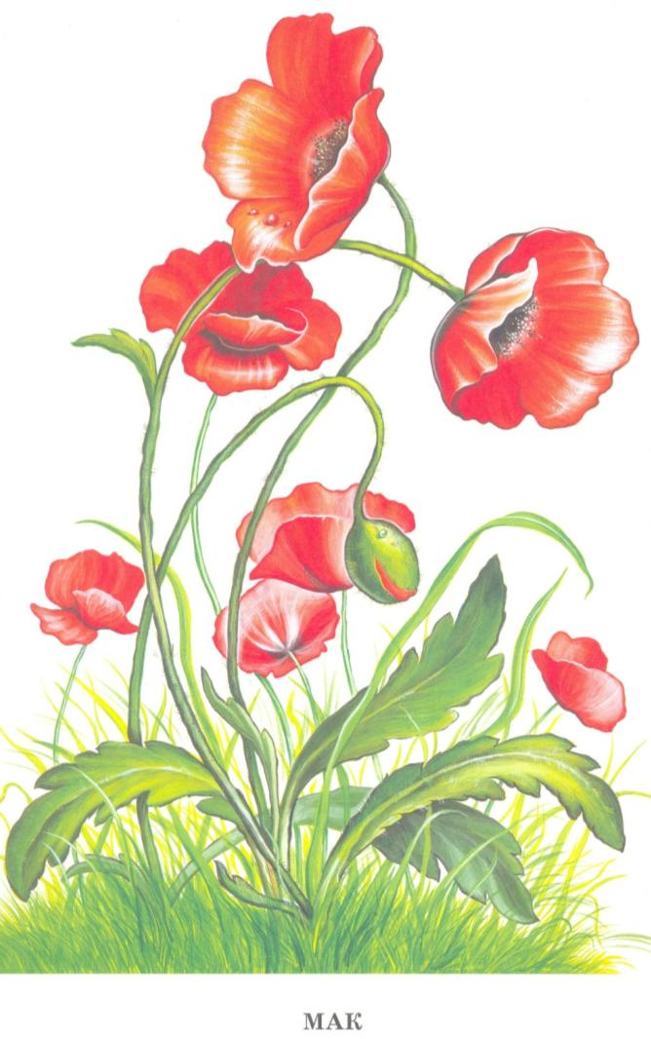
Тонкий, красный лепесток так похож на огонек. (Мак).

Slide 11
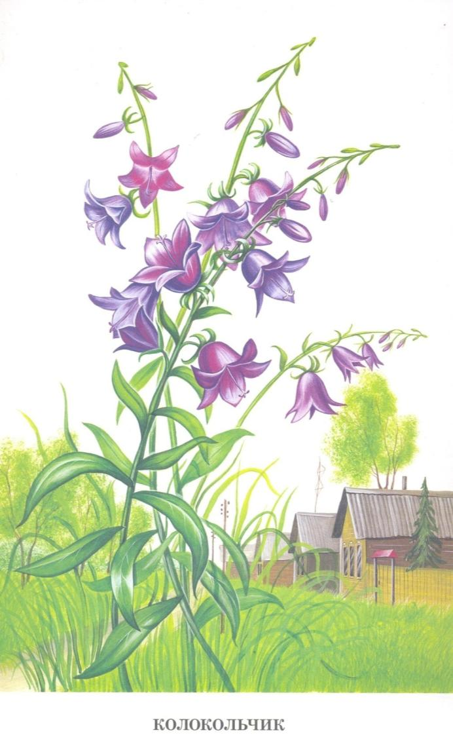
Если верить волшебству звенит он раз в году. (Колокольчик)

Slide 12
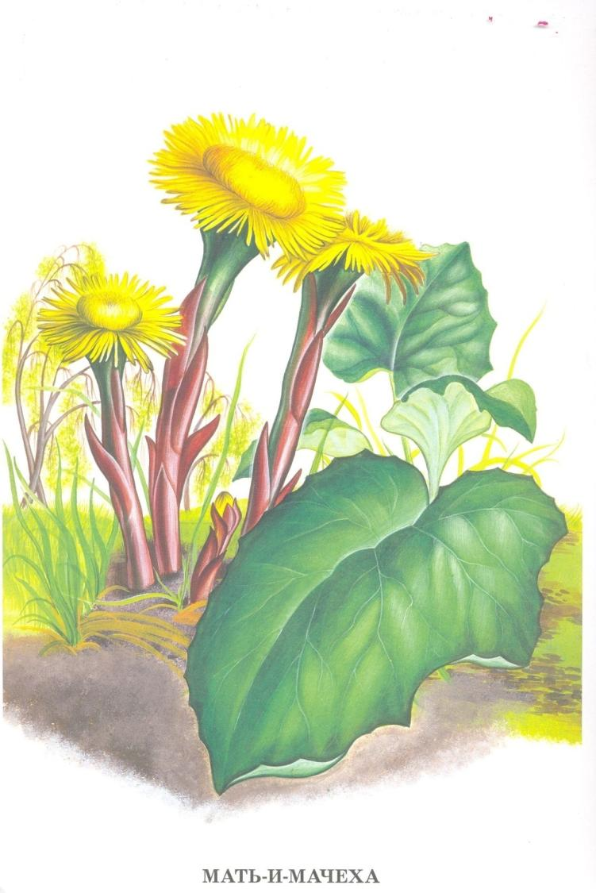
В народе Ранником зовется, лечит все, что ни придется. (Мать-и-мачеха)

Slide 13
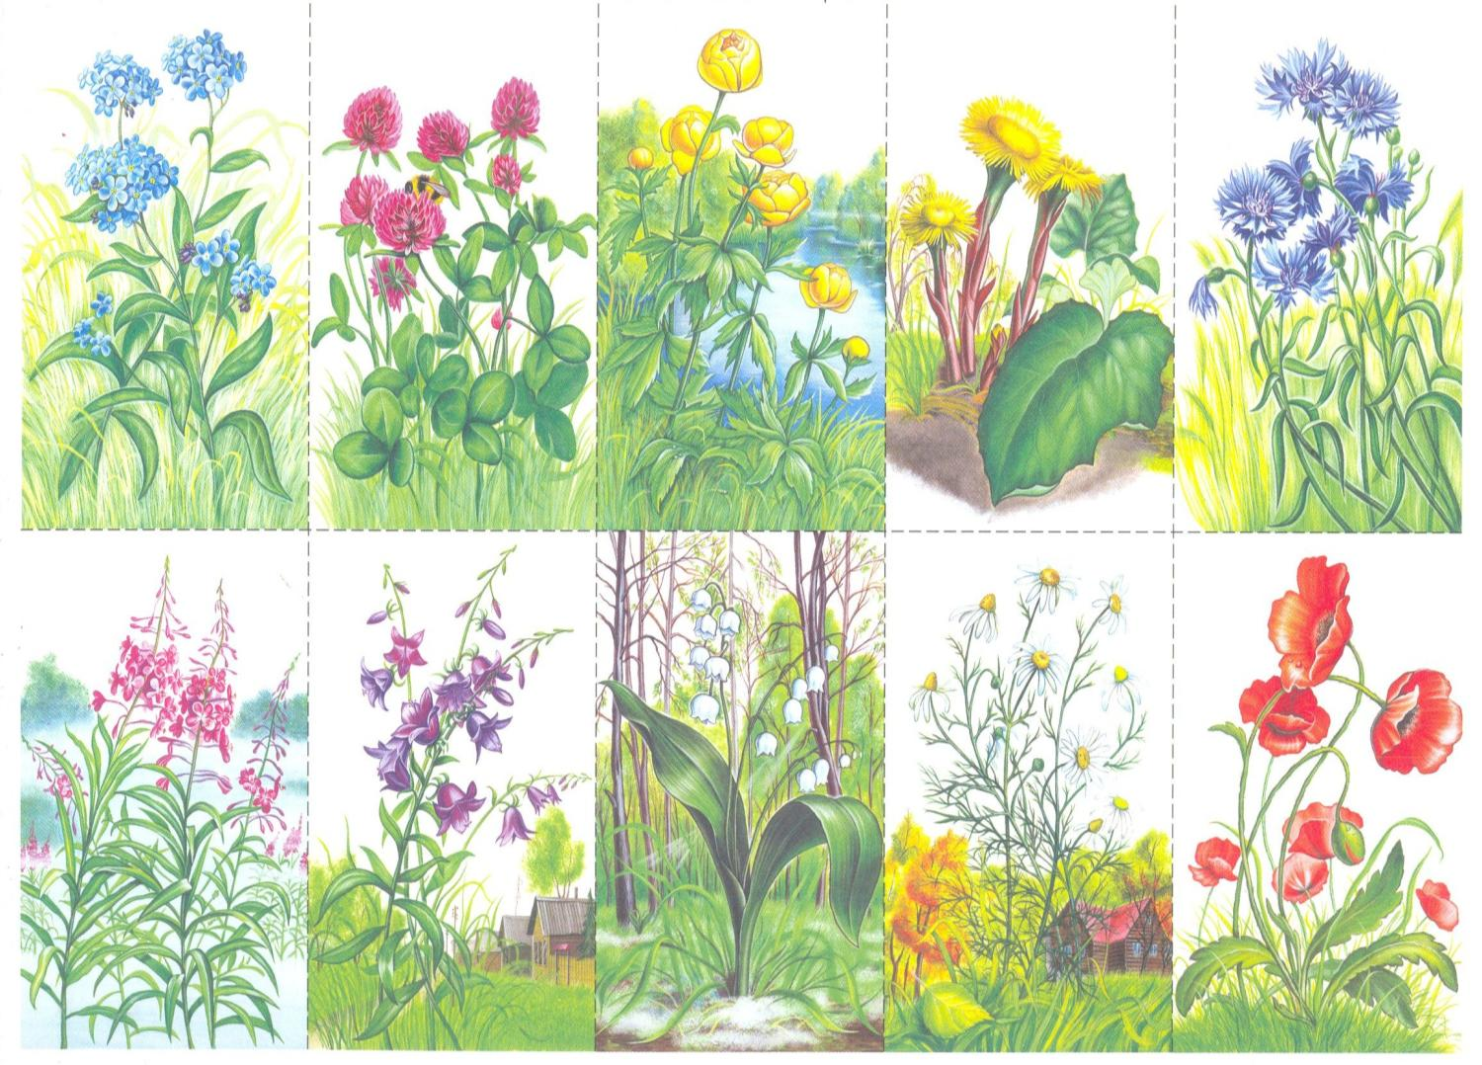

Slide 15
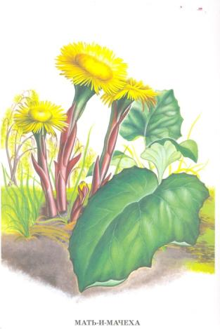
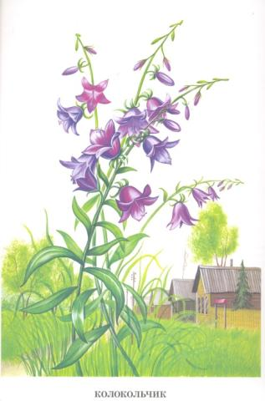
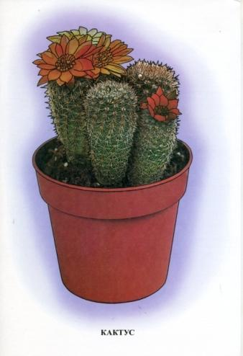
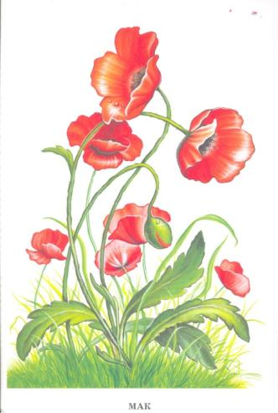
«Четвертый лишний»

Slide 16
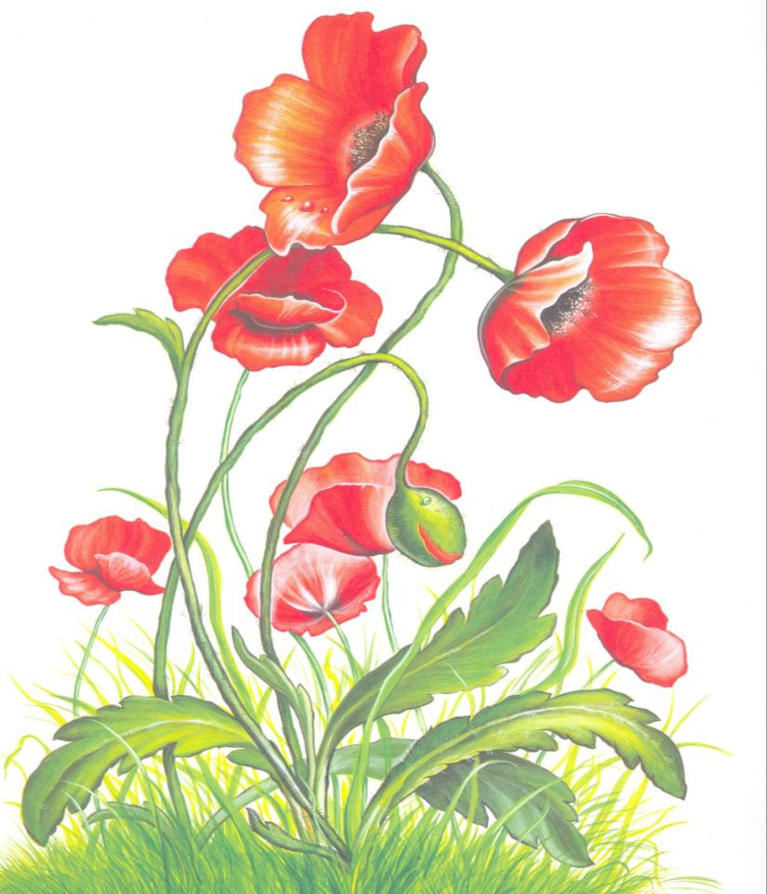
«Части цветка»
Лепестки
Стебель
Листья
Бутоны

Slide 17
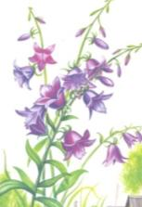
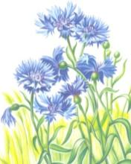
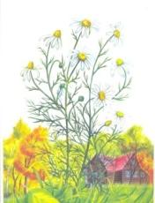
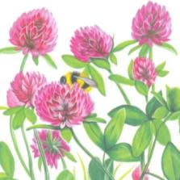
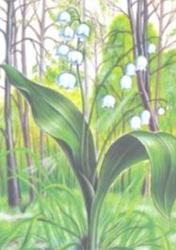
«Путешествие пчелы Жужи»
Однажды летним днем отправилась Жужа собирать мед. Сначала она
покружилась … . Потом подлетела … ,
села… , собрала пыльцу … . Но
самая вкусная пыльца была у … ,
который рос … в лесу.

Slide 18
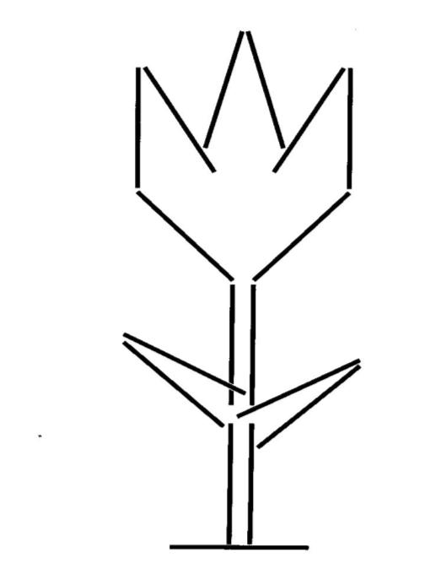
«Выложи из счетных палочек цветы»

Slide 19
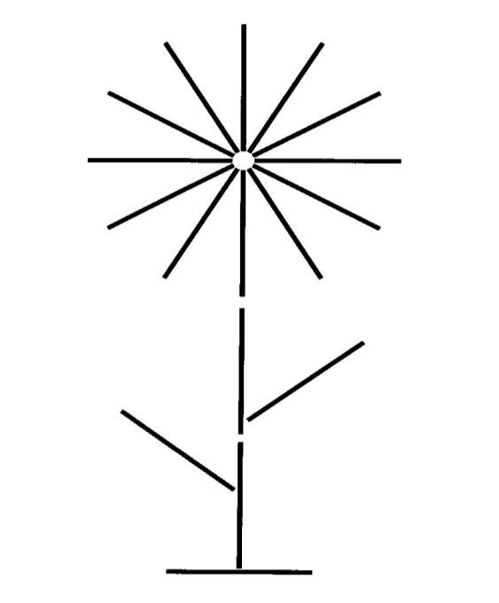

Slide 20
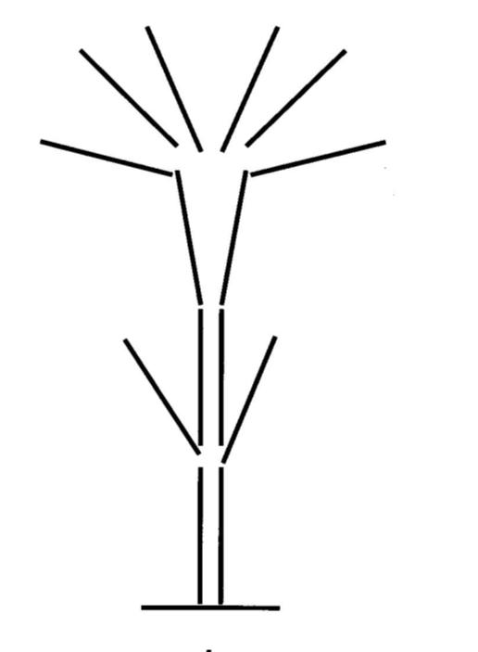

Slide 23
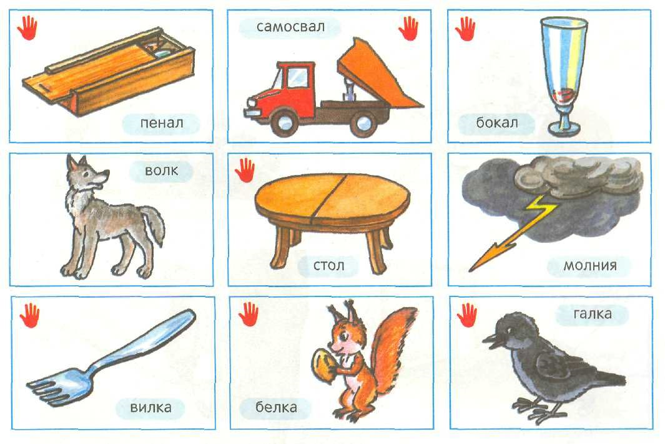

Slide 24
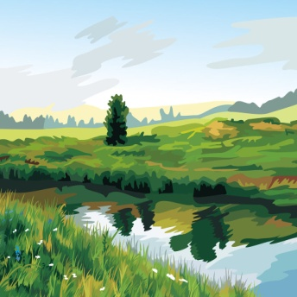
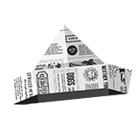
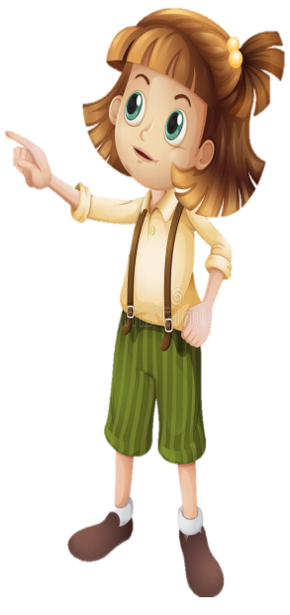
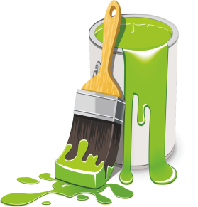
ЛА
ЛЫ
ЛЭ
ЛО
ЛА
ЛЫ
Перекрась стены в комнате в яркие цвета. Произноси слоги.
Клик на слоги
ЛА
ЛА
ЛО
ЛЭ
ЛЫ
ЛУ

Slide 25
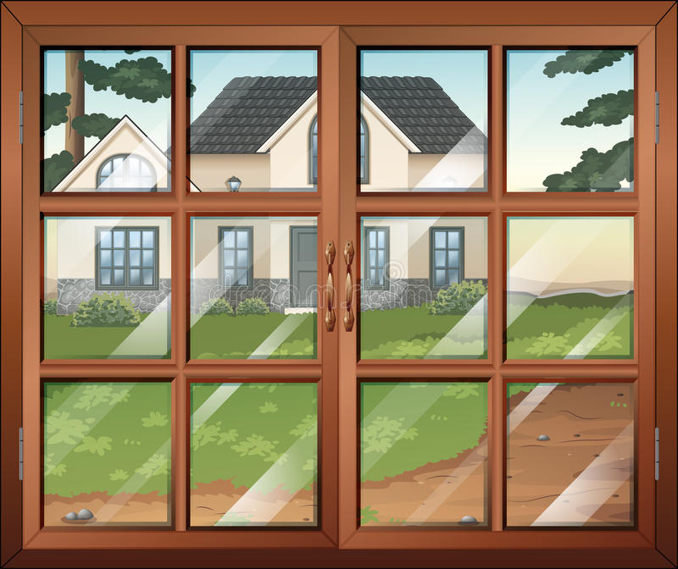
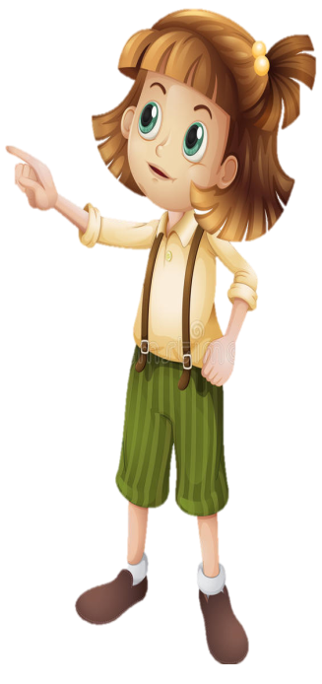
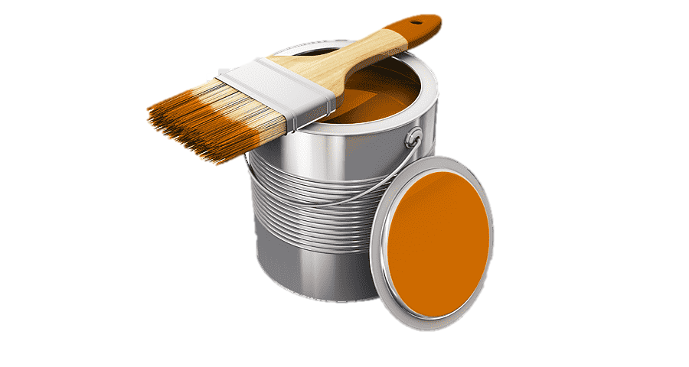
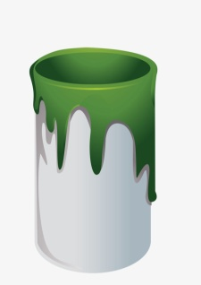
АЛ
ЫЛ
ЭЛ
ОЛ
АЛ
ИЛ
УЛ
ОЛ
ЭЛ
ЫЛ
УЛ

Slide 26
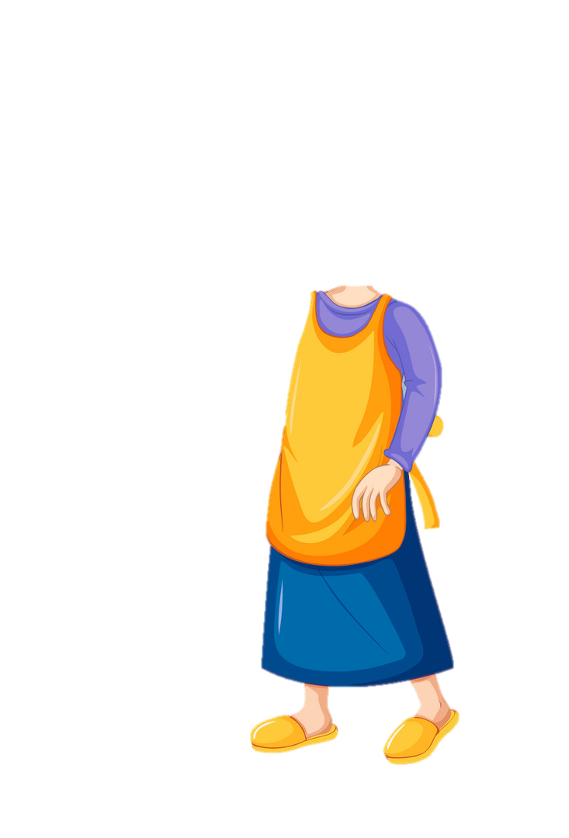
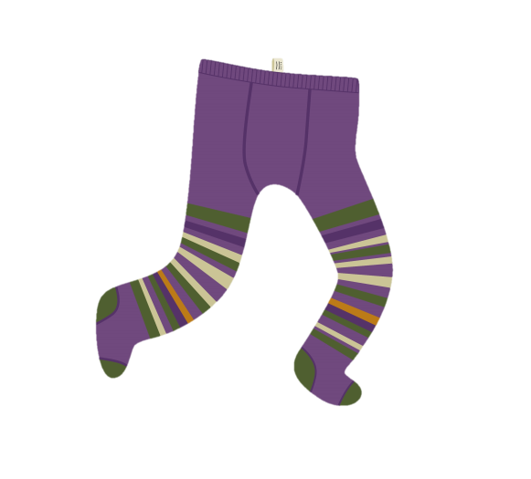
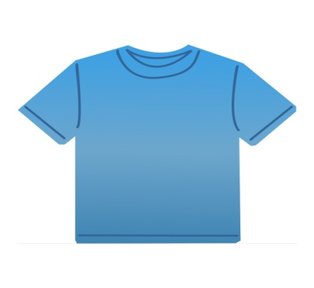
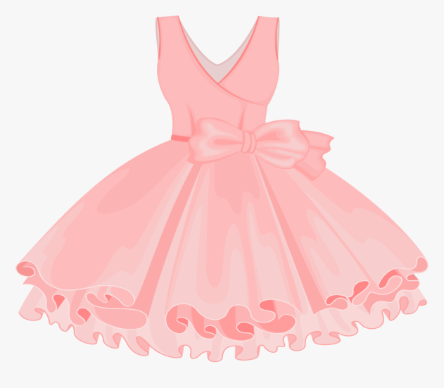
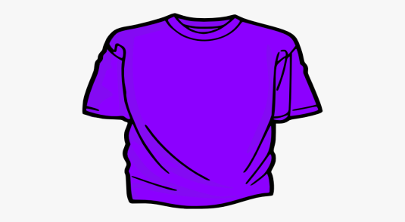
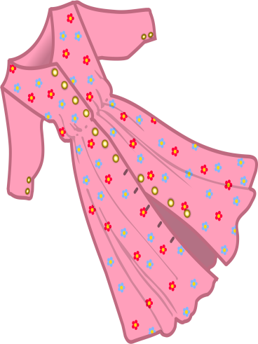
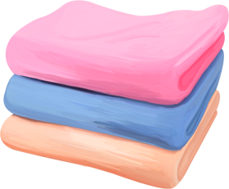
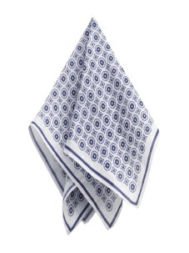
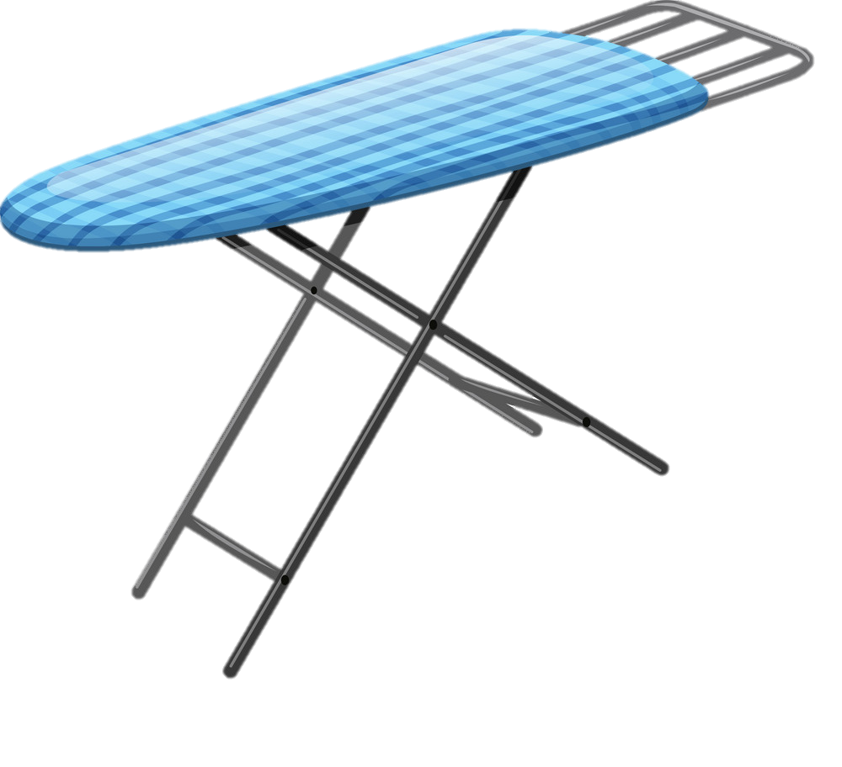
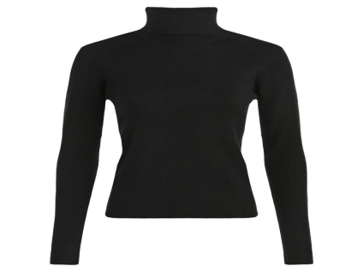
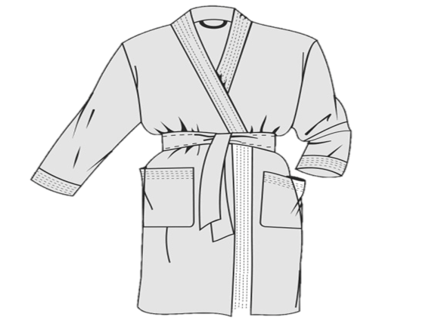
Лада погладила …
Клик на Ладу

Slide 27
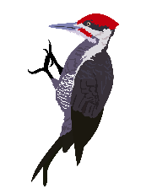
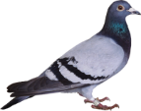
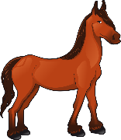
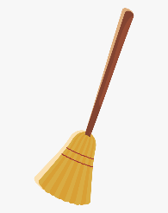
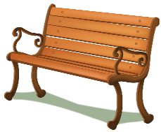
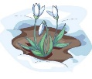
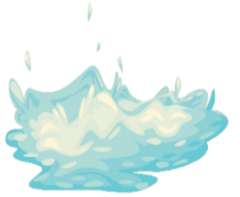
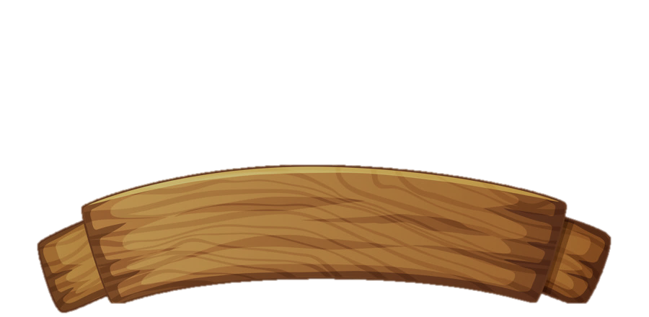
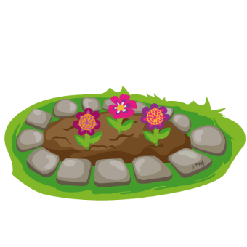
Нажимать на солнышко и произносить: Луч упал на ..
Подсказка
Листья
Лужи
Дятел
Лыжи
Лук
Ландыш
Пила
Молоток
Клумба
Солдатик
Лампа
Лодка
Лужа
Стол
Лавка
Лошадь
Голубь
Метла
лодка

